Slide 2
Uso de la Inteligencia Artificial: Ataques Fraudulentos y Reasentamiento de la Personalidad

Slide 3
Definición de Dato.
Un dato es una representación simbólica de un atributo o característica de una entidad o fenómeno, que se utiliza para describir o registrar algún aspecto de la realidad.
Datos cualitativos: Representan cualidades o características que no se pueden medir numéricamente, como colores, emociones o categorías.
Ejemplo: "Azul", "Feliz", "Empleado".
Datos cuantitativos: Son valores numéricos que representan cantidades y pueden ser medidos.
Ejemplo: 25, 3.14, 2025.

Slide 4
Definición de Información.
La información es el conjunto de datos procesados, organizados y contextualizados que adquieren un significado, permitiendo a las personas comprender un fenómeno, tomar decisiones o realizar acciones. En otras palabras, es el resultado de trabajar con los datos para convertirlos en conocimiento útil.
Relevante
Organizada
Comprensible
Oportuna
Confiable

Slide 5
Introducción
La inteligencia artificial (IA) ha revolucionado muchos campos, incluyendo la ciberseguridad. Sin embargo, también ha sido utilizada para mejorar la sofisticación de los ataques fraudulentos, como el phishing y la suplantación de identidad, lo que representa un desafío significativo para la seguridad digital.

Slide 6
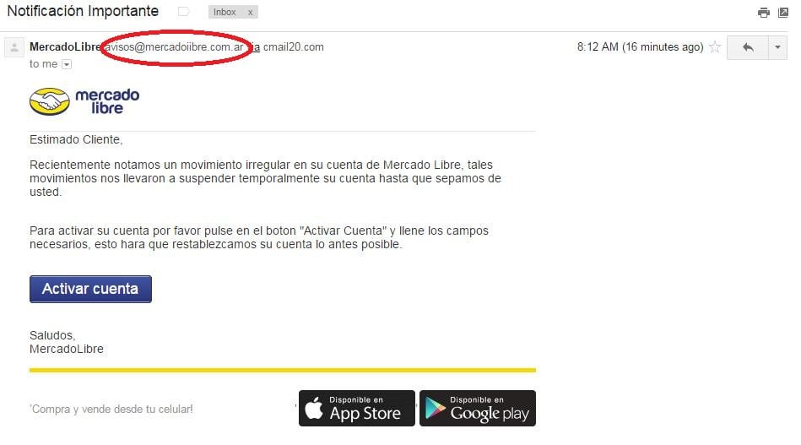
Ataques Fraudulentos Potenciados por la IA
Phishing Avanzado
Personalización de Mensajes: La IA permite crear correos electrónicos y mensajes altamente personalizados que imitan a remitentes confiables.
Análisis de Datos: Los ciberdelincuentes pueden analizar grandes volúmenes de datos para conocer mejor a sus víctimas y aumentar la efectividad del ataque.

Slide 7
Deepfake (Videos y Audios Falsos)
Phishing Avanzado
Generación de Contenido Falso: La IA puede replicar la apariencia y voz de una persona para engañar a las víctimas.
Impacto: Este tipo de fraude puede utilizarse para realizar estafas, chantajes o manipular la opinión pública.
Videos: DeepFaceLab, FaceSwap, o Synthesia para cambiar rostros en videos.
Audios: ElevenLabs, Descript, iMyFone MagicMic para clonar voces con IA.

Slide 8
Análisis del Comportamiento
Monitorización de Actividades en Internet: Los atacantes pueden estudiar patrones de comportamiento para diseñar estrategias de fraude más efectivas.
Ataques Dirigidos: Permite lanzar ataques específicos con alta probabilidad de éxito.
Ejemplo de Análisis del Comportamiento con IA en Ciberseguridad
Caso: Fraude en Transacciones Bancarias en Línea
Contexto:
Un grupo de ciberdelincuentes está utilizando IA para analizar el comportamiento de los usuarios en una plataforma de banca en línea con el objetivo de realizar fraudes más efectivos.

Slide 9
Prevención y Protección contra estos Ataques
Autenticación Multifactor (MFA)
Educación y Concienciación
Herramientas de IA para Detección

Slide 10
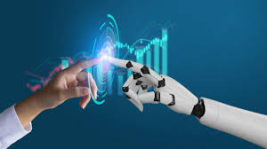
Uso de la IA en la Verificación de la Información
Herramientas de Verificación
Procesamiento de Lenguaje Natural (PLN): Detecta sesgos, errores y evalúa la calidad de documentos.
Modelos de Verificación de Eventos: Compara afirmaciones con fuentes confiables para evaluar su exactitud.
Análisis de Sentimiento: Evalúa el tono y contexto de la información para determinar su fiabilidad.
Herramientas Disponibles:
spaCy (Análisis de sintaxis y semántica)
NLTK (Procesamiento de texto en Python)
OpenAI API (Modelos avanzados de texto)

Slide 11
Aplicaciones en la Investigación Académica
Herramientas de Verificación
Evaluación de Informes: Garantiza la calidad y coherencia de los estudios.
Verificación de Referencias: Compara citas con bases de datos académicas.
Detección de Plagio: Identifica contenido copiado o inconsistente.
Herramientas Disponibles:
FactCheck.org (Plataforma de verificación política y científica)
Google Fact Check Explorer (Verificación en múltiples fuentes)
ClaimBuster (Detección de declaraciones falsas en discursos políticos)

Slide 12
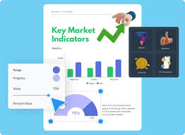
Desarrollo de Documentos Generados por IA
Evaluar la capacidad de la IA para generar documentos académicos y determinar sus limitaciones.
Proceso Creativo
Definición del Tema y Estructura
Generación de Contenido con IA
Evaluación de Calidad y Precisión
Comparación con Documentos Elaborados por Humanos
Resultados Esperados
1. Claridad y Precisión: Evaluar la coherencia del contenido.
2. Limitaciones de la IA: Identificar áreas donde la IA carece de contexto o profundidad.
3. Colaboración Humano-IA: La supervisión humana puede mejorar la calidad del contenido generado.

Slide 13
Evaluar la Capacidad de la IA para Generar Documentos Académicos y Determinar sus Limitaciones
La inteligencia artificial (IA) ha evolucionado para convertirse en una herramienta poderosa en la generación de contenido académico. Sin embargo, es fundamental analizar su capacidad para producir documentos de alta calidad y comprender sus limitaciones en comparación con los documentos elaborados por humanos.

Slide 14
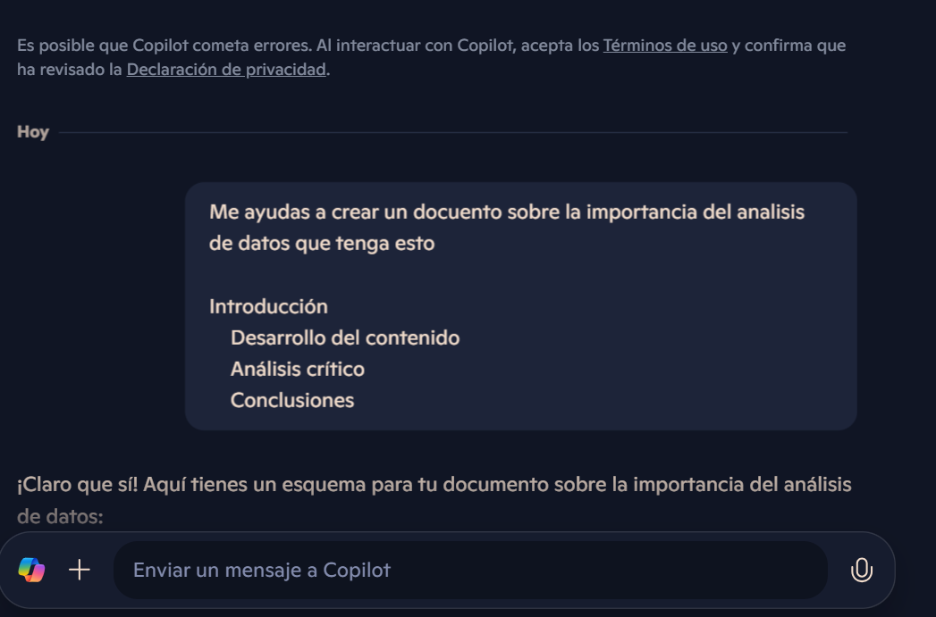
Proceso Creativo
Para evaluar la capacidad de la IA en la generación de documentos académicos, se define un tema específico, estableciendo una estructura clara que incluya:
Introducción
Desarrollo del contenido
Análisis crítico
Conclusiones
Herramienta Copilot
Utilizando herramientas como ChatGPT, Jasper AI o Claude AI, se genera contenido académico a partir de prompts bien estructurados. Se evalúa la capacidad de estas herramientas para proporcionar información coherente, precisa y relevante.

Slide 15
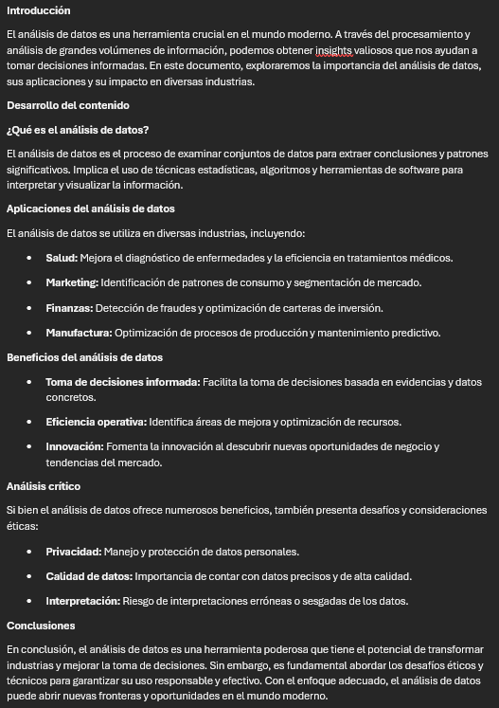
Evaluación de Calidad y Precisión
Se analizan los documentos generados por IA para identificar:
Coherencia y fluidez del texto
Precisión de la información proporcionada
Capacidad de argumentación y pensamiento crítico

Slide 16
Comparación con Documentos Elaborados por Humanos
Se realiza una comparación entre documentos generados por IA y aquellos escritos por expertos humanos, evaluando:

